Slide 1
ORGANE DE MAȘINI ȘI TEHNOLOGIE MECANICĂ PENTRU INSTALAȚII
Ș. l. dr. ing. Constantin CILIBIU

Slide 2

Asamblări nedemontabile
Curs 03

Slide 3
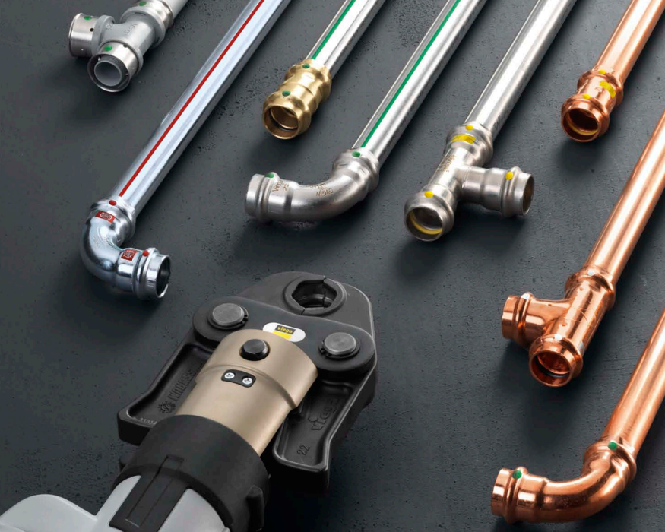

ÎMBINAREA PRIN PRESARE
Îmbinarea prin presare (sertizarea) este un proces de realizare a unei conexiuni permanente între două piese (de obicei conducte sau cabluri) prin aplicarea unei forțe mecanice care deformează racordul (fitingul) sau manșonul în jurul conductei, asigurând astfel o legătură etanșă și solidă. Racordul este presat cu ajutorul unor scule speciale de sertizare (mașină de presare) care aplică o presiune controlată pentru a realiza o îmbinare sigură și fiabilă.
Fig. 1 Tipuri de conducte îmbinate prin sertizare [viega.com]

Slide 4
Etimologie: „Sertir” în franceză derivă din limba veche „cercir” care însemna „a strânge sau a înconjura”. La rândul său, provine din latinul „circum”, care înseamnă „în jurul” (precum termenul „cerc” din română).
Avantaje:
Nu necesită flacără sau sursă de foc — util în spațiile restrânse sau în lucrări de reparații unde sudura ar fi periculoasă sau imposibilă.
Rapiditate în execuție — montaj mult mai rapid, reducerea timpului de lucru.
Etanșare sigură, mai puține erori umane — unele sisteme au indicatori vizuali (inel colorat etc.) care arată că presarea a fost corect efectuată.
Compatibilitate cu materiale moderne (PEX, cupru, inox etc.).
Fiabilitate la coroziune și durabilitate dacă sunt respectate toleranțele de deformare.
Dezavantaje:
Dependența de precizia execuției
Calitatea îmbinării depinde foarte mult de calibrarea uneltei și de respectarea parametrilor (poziție, forță, timp de presare).
O mică deviere poate genera fie scurgeri, fie deformări excesive → îmbinare neetanșă sau slăbită în timp.
Necesitatea sculelor/uneltelor specializate
Uneltele de presare (manuale, hidraulice, electrice) sunt costisitoare.
Necesită întreținere, verificare periodică și calibrare.
O presă necalibrată poate produce sute de îmbinări defecte înainte ca problema să fie observată.

Slide 5

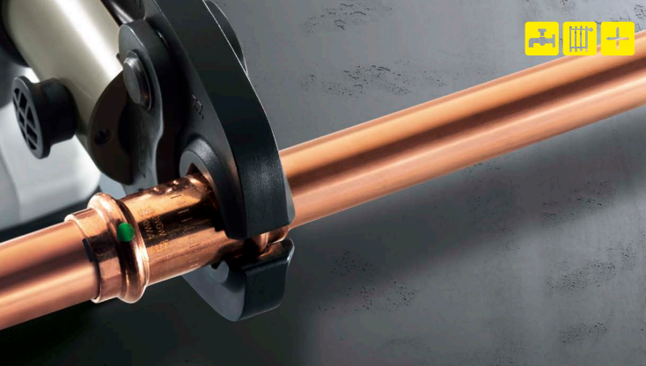
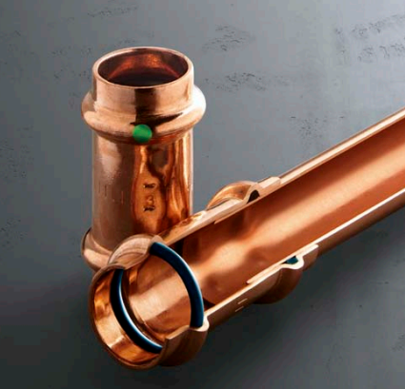
SERTIZAREA CONDUCTELOR DIN CUPRU
Garnitură de etanșare EPDM (etilen-propilen-dien-monomer)
pentru instalații de apă potabilă, instalații de încălzire
stabilitate termică până la 110 ­°C
Fig. 2 Mașină de presare fitinguri din cupru [viega.com]
Fig. 3 Fiting din cupru cu garnitură EPDM [viega.com]
Gama de dimensiuni disponibile: de la 12 la 108 mm

Slide 6
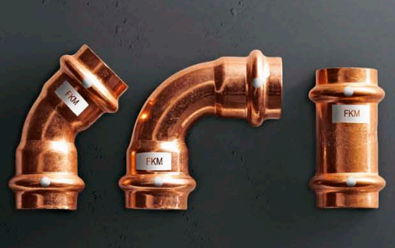
SERTIZAREA CONDUCTELOR DIN CUPRU
Notă: Materialele de etanșare ale sistemului de racordare prin presare sunt supuse „îmbătrânirii termice”, care depinde de temperatura mediului și de timpul de funcționare. Cu cât temperatura fluidului este mai mare, cu atât mai rapidă este îmbătrânirea termică a materialului de etanșare.
Garnitură de etanșare FKM (Fluorocauciuc sau cauciuc fluorat):
- pentru instalații cu temperaturi ridicate, cum ar fi instalații de distribuție a agentului de termoficare cu temperaturi până la 140 ­°C și presiuni până la 1,6 ­MPa, instalații de abur cu presiune joasă cu temperaturi ≤ ­120°C și presiuni < 0,1 ­MPa și instalații solare cu tuburi vidate. [viega.com]
Gama de dimensiuni disponibile: de la 12 la 108 mm
Fig. 4 Fitinguri din cupru cu garnitură FKM [viega.com]

Slide 7
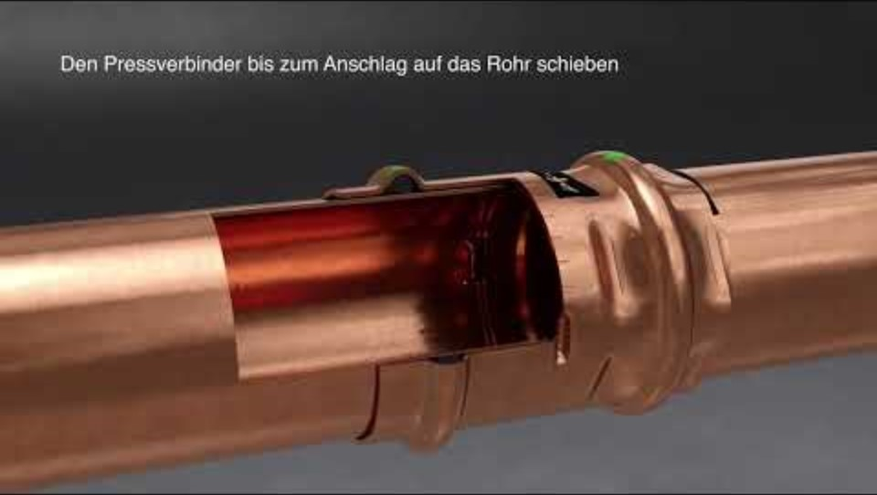
Video 1 Procesul de sertizare a conductelor din cupru [www.youtube.com]

Slide 8
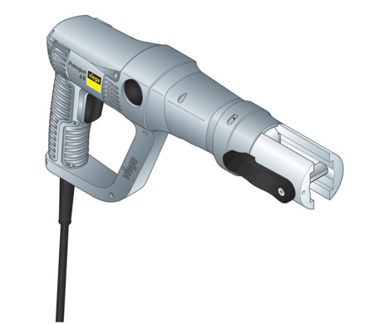
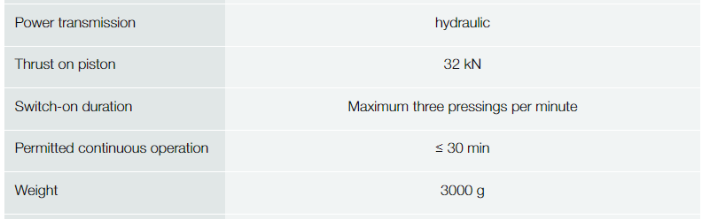
Pentru toate sistemele Viega de fălci de presare, inele de presare, lanțuri de presare și adaptoare (articulate) cu interfață PT2
Maxilarul fălcilor de presare rotativ cu 180°, blocare mecanică a fălcilor de presare
Date tehnice
forță de presare 32 kN
tensiune 220–240 V/50–60 Hz
Tabel 1 [viega.com]
Fig. 5 Mașină de presare cu conexiune la rețea - Pressgun 6 B
[viega.ro]

Slide 9
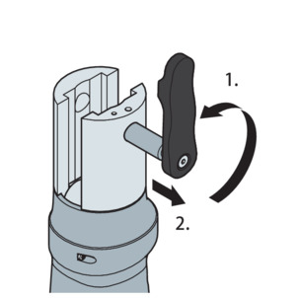
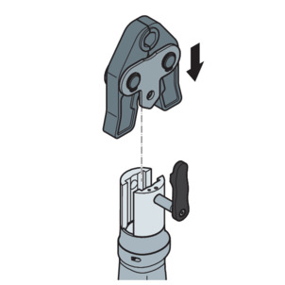
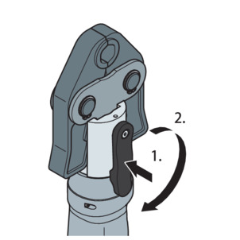
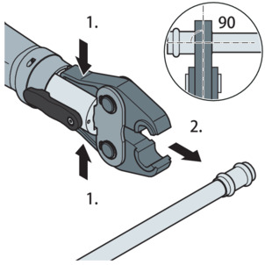
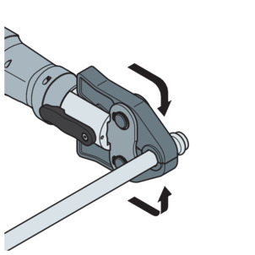
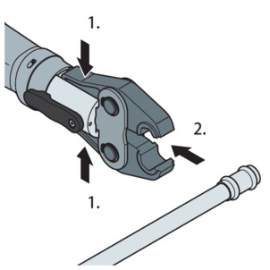
Fig. 6 Atașarea fălcilor de presare [viega.com]
6a
6b
6c
7a
7b
7c
Fig. 7 Presarea la rece a conductelor [viega.com]

Slide 10
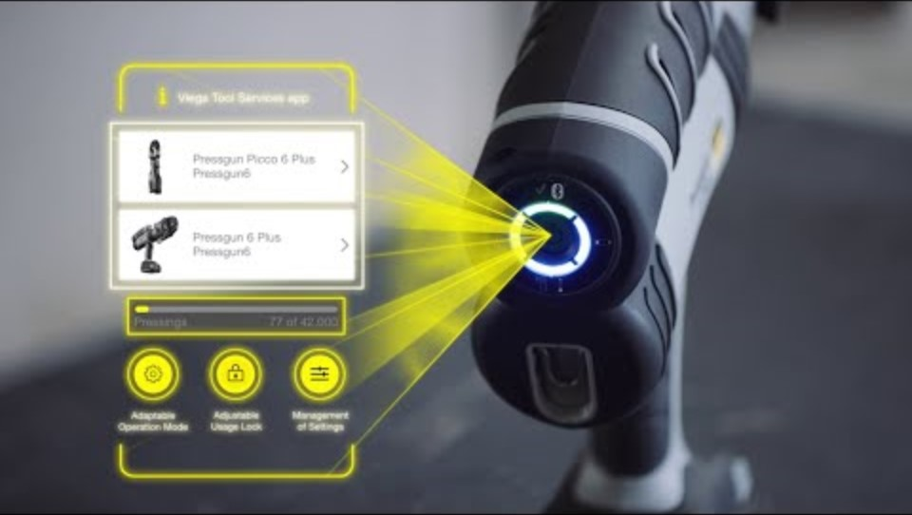
Video 2 Mașini de sertizare [www.youtube.com]

Slide 11
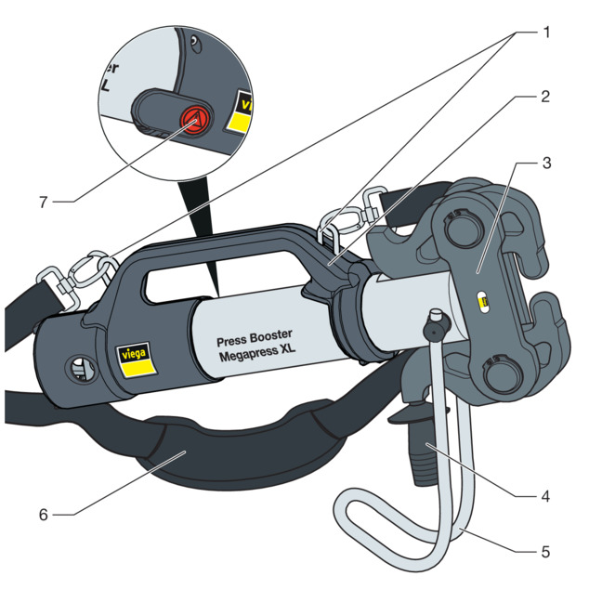
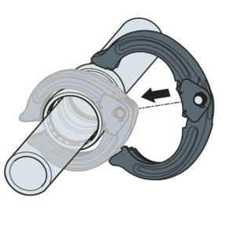
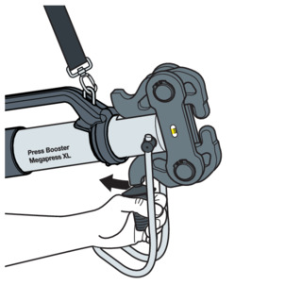
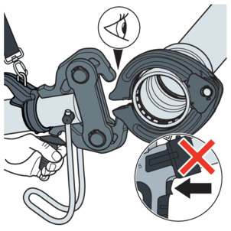
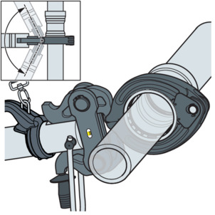
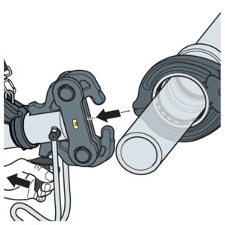
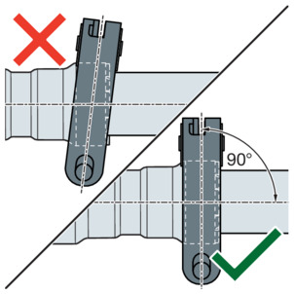
Pentru diametre mai mari de 2 1/2” până la 4” se utilizează inele de presare
Fig. 9 Sertizare cu inel de presare [viega.com]
9a
9b
9c
Fig. 8 Megapress XL [viega.com]
9d
9e
9f

Slide 12
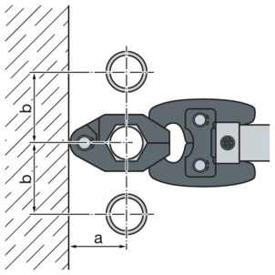
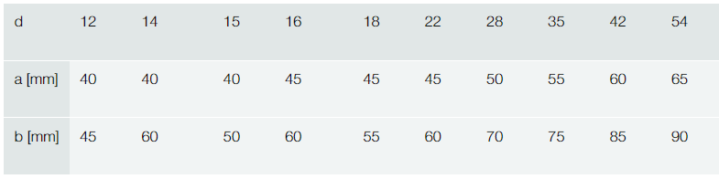
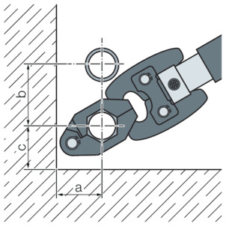
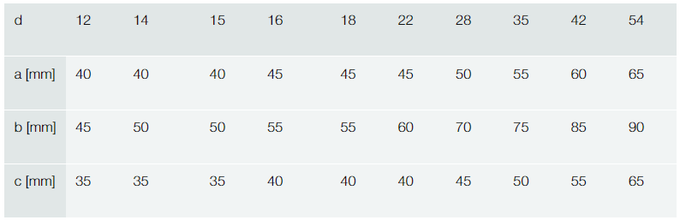
În ce situații se mai utilizează inelele de presare ?
Tabel 2 [viega.com]
Fig. 10 Sertizare cu inel de presare în spații limitate [viega.com]
Fig. 11 Sertizare cu inel de presare în spații limitate [viega.com]
Tabel 3 [viega.com]

Slide 13
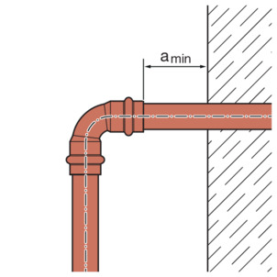
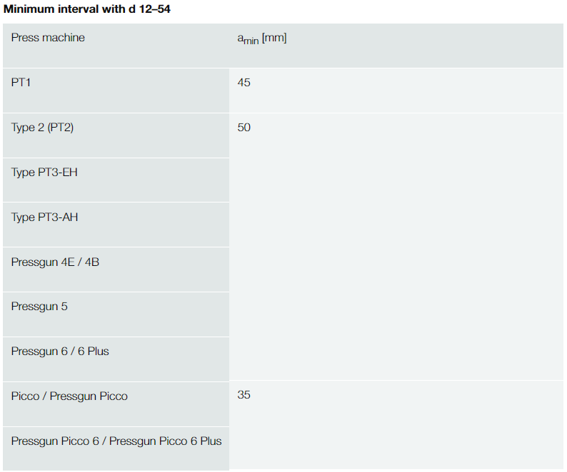
Distanța îmbinărilor presate față de perete
Tabel 4 [viega.com]
Fig. 12 Distanță minimă obligatorie față de perete [viega.com]

Slide 14
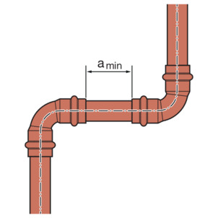
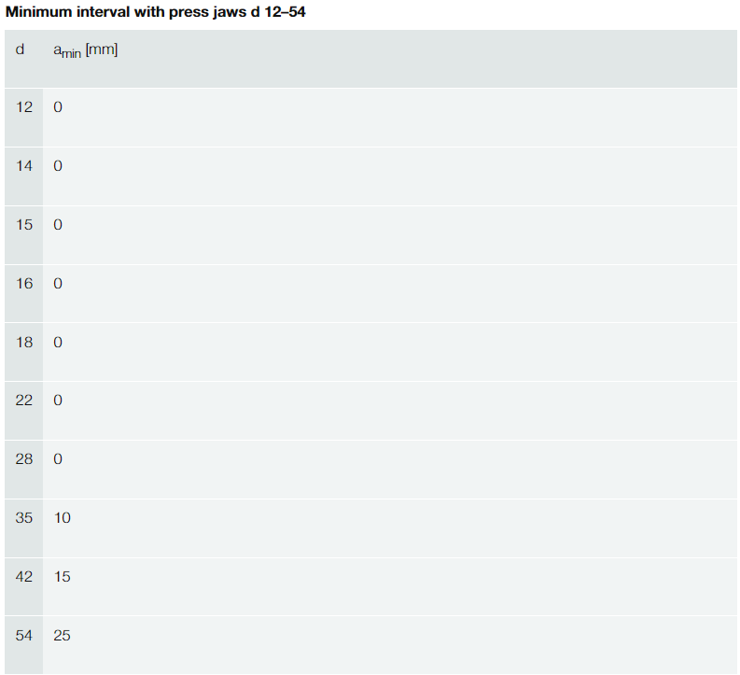
Distanța între îmbinările presate
Tabel 5 [viega.com]
Fără distanță
Fig. 13 Distanță minimă între îmbinările presate [viega.com]

Slide 15
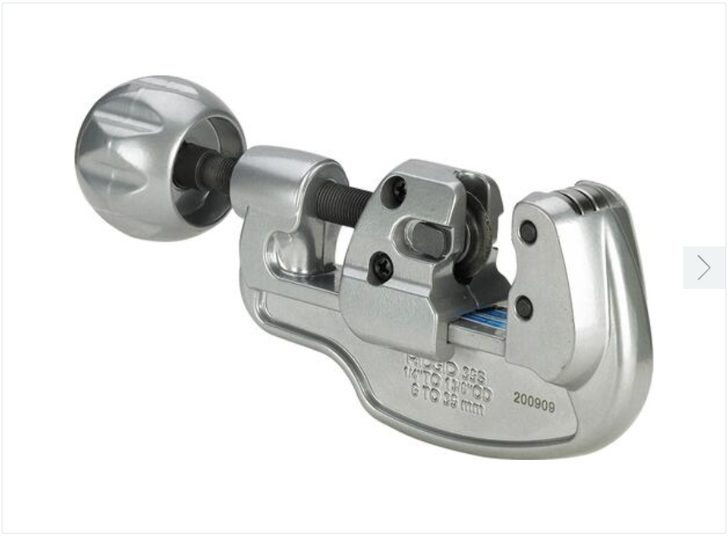
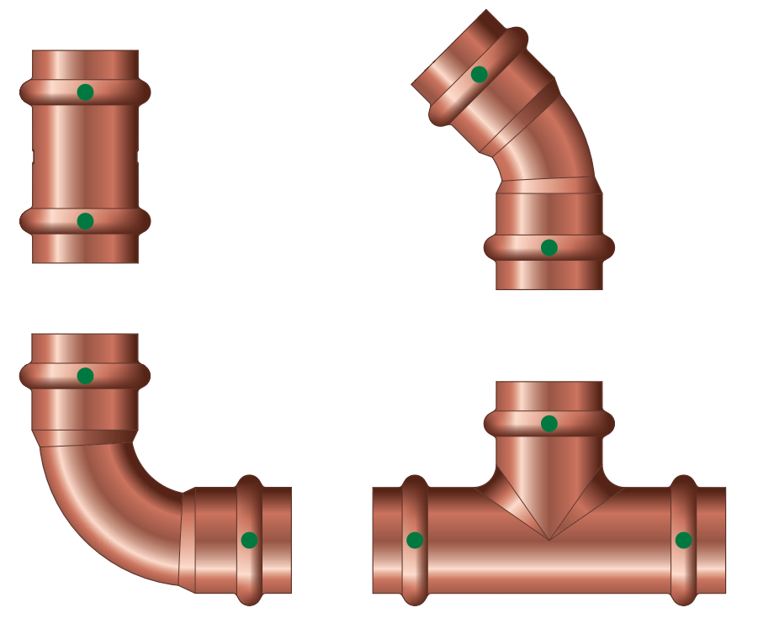
Dispozitiv de tăiat țevi pentru țeavă din cupru, țeavă din inox, țeavă tip Prestabo, oțel
Fig. 14 Dispozitiv de tăiat țevi [viega.ro]
Fig. 15 Conectori/fitinguri Cu [viega.com]

Slide 16
Domenii de utilizare a conductelor din cupru sertizate (cu îmbinare prin presare)
1️⃣ Instalații sanitare (apă rece și caldă)
Foarte răspândite în clădiri rezidențiale, hoteluri, spitale, laboratoare, școli, datorită:
rezistenței excelente la coroziune;
comportamentului igienic (cuprul are proprietăți antibacteriene naturale);
etanșeității foarte bune la presiune și temperatură.
Presarea elimină nevoia de lipire cu flacără → ideal în spații finisate sau în renovări.
Exemple: instalațiile de alimentare cu apă caldă și rece la grupuri sanitare, bucătării, puncte de consum distribuite pe coloane verticale.
2️⃣ Instalații de încălzire
Foarte utilizate în:
sisteme clasice cu radiatoare (tur/retur din cupru);
instalații de pardoseală cu distribuitoare metalice;
sisteme mixte (cupru + PEX, prin fitinguri adaptate).
Avantaj major: conexiuni rapide, sigure și curate → ușor de lucrat în șantierele active.
Exemple: instalații de încălzire centralizată sau în apartamente noi (racorduri ascunse în pereți sau pardoseală).

Slide 17
3️⃣ Instalații de aer comprimat și gaze tehnice
În clădiri industriale și laboratoare:
aer comprimat, oxigen, azot, CO₂, gaze medicale etc.
Presarea asigură etanșeitate perfectă fără riscul contaminării prin flux de căldură (cum se întâmplă la lipire).
Se folosesc sisteme certificate pentru gaze medicale (ISO 7396-1) cu fitinguri speciale marcate color.
Exemple: spitale, laboratoare universitare, linii de producție fine, ateliere auto.
4️⃣ Instalații de răcire / climatizare (HVAC)
Utilizate în circuitele de apă răcită (chilled water) și în sisteme VRF/VRV de aer condiționat:
trasee de conducte pentru agent frigorific (cupru moale sau semidură);
conexiuni fără lipire – evită riscul de incendiu și oxidare internă.
Se utilizează fitinguri speciale pentru presiuni mai mari (până la 48 bar).
Exemple: clădiri de birouri, hoteluri, mall-uri.
5️⃣ Instalații solare de apă caldă menajeră
Circuitul închis dintre panouri solare și boiler folosește adesea țevi de cupru sertizate:
rezistă la temperaturi ridicate (>150°C);
evită pericolul lipirii în zone înalte, pe acoperiș;
fiabilitate pe termen lung la variații de temperatură.

Slide 18
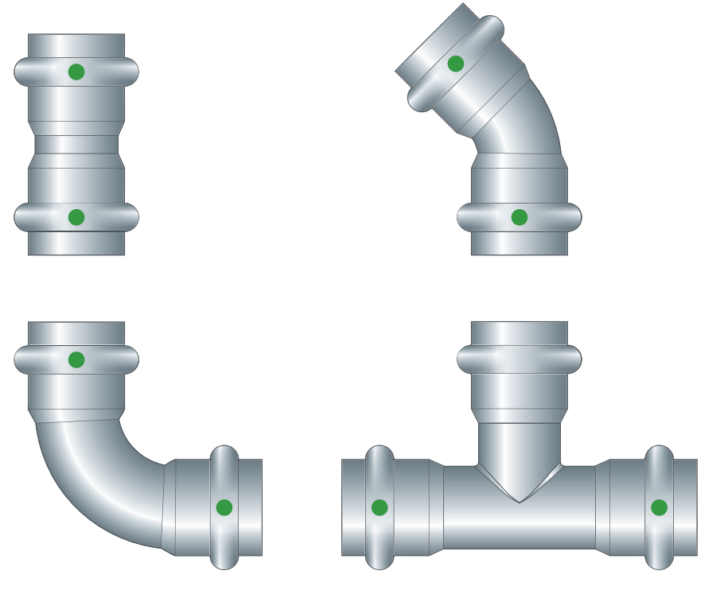
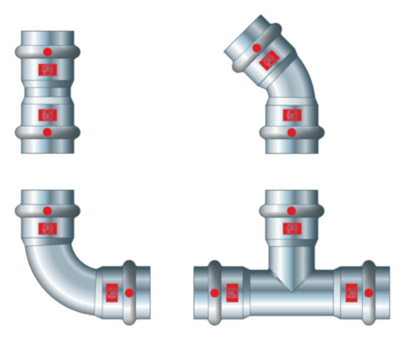
Sertizarea conductelor din inox și oțel
Fig. 16 Conectori/fitinguri INOX [viega.com]
Fig. 17 Conectori/fitinguri OL [viega.com]

Slide 19
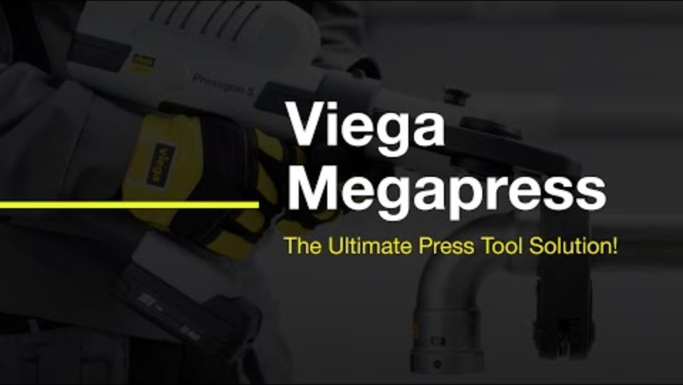
Video 3 Procedeu de sertizare [www.youtube.com]

Slide 20
Domenii de utilizare a conductelor din inox sertizate
1️⃣ Instalații de apă potabilă și apă de proces
Inoxul (AISI 304, 316L) asigură cea mai bună rezistență la coroziune, chiar și în ape cu duritate mare sau conținut ridicat de cloruri.
Foarte des utilizat în:
clădiri cu standarde sanitare ridicate (spitale, laboratoare, farmacii);
hoteluri și centre SPA;
instalații industriale unde se cere igienă (alimente, băuturi, lactate).
Avantaj: nu se corodează, nu eliberează ioni metalici, nu modifică gustul apei.
2️⃣ Instalații de incendiu (sprinklere, hidranți interiori)
Conductele din inox presate sunt certificate pentru rețele de apă de incendiu la presiuni de până la 16–25 bar.
Avantaje:
rezistență mare la presiune și temperatură;
fără risc de scântei la montaj (ideal în spații protejate).
Fitingurile roșii (cu garnituri EPDM) sunt adesea codificate pentru acest tip de rețea.
Folosite în clădiri publice, spitale, aeroporturi, clădiri istorice unde sudura este interzisă.

Slide 21
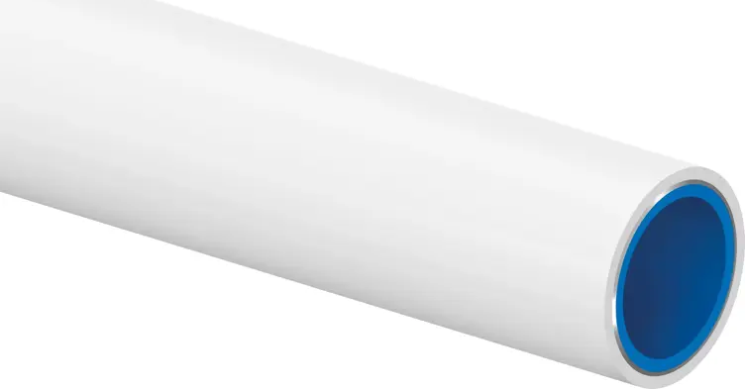
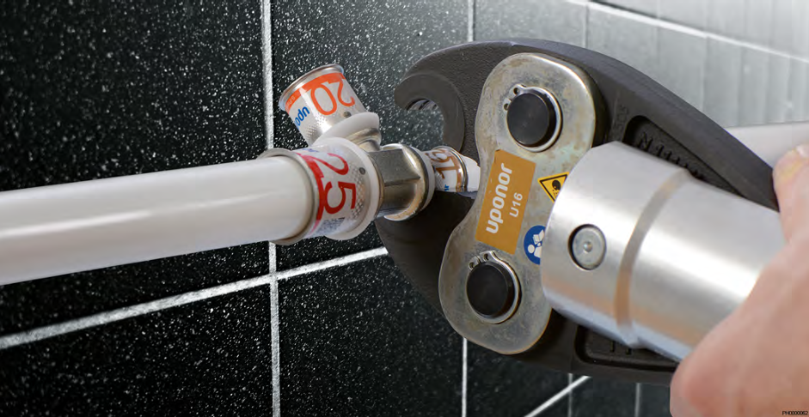
Sertizarea conductelor din material plastic
Fig. 18 Conductă Uponor Uni Pipe PLUS multistrat S [uponor.com/ro-ro]
Țeavă multistrat cu barieră de oxigen (PE-RT-adeziv-aluminiu fără sudură-adeziv-PE-RT)
Țeavă multistrat pentru instalații de apa calda si rece in interiorul clădirilor pentru clasa de aplicare 1,2,4,5/10bar - Apă rece/caldă: temperatura maximă de utilizare continuă între 0°C - 70°C cu o presiune maximă continuă de 10 bar. Temperatură maximă pe perioadă limitată - 95°C.
Fig. 19 Mașină de sertizare conductă multistrat [uponor.com/ro-ro]

Slide 22
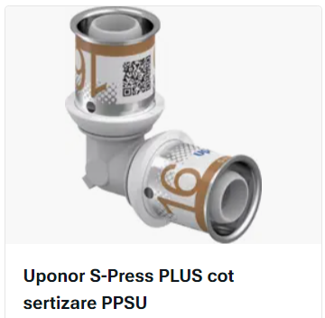
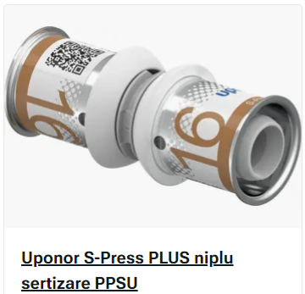
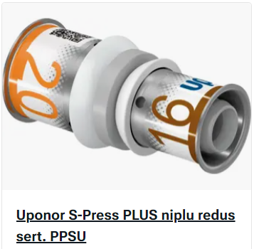
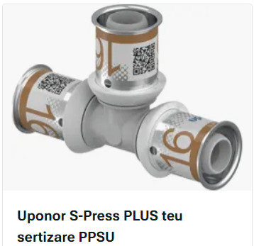
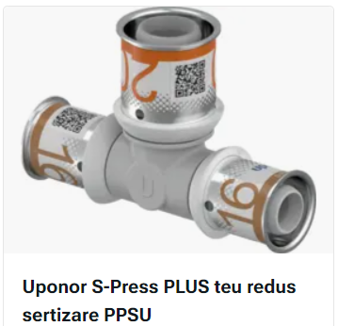
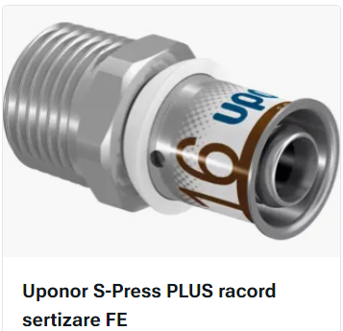
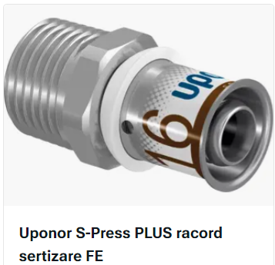
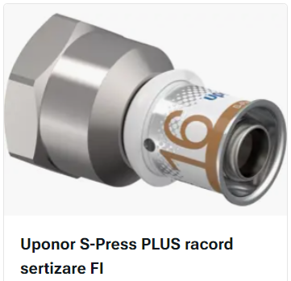
Fig. 20 Conectori/fitinguri pentru conducte multistrat [uponor.com/ro-ro]

Slide 23
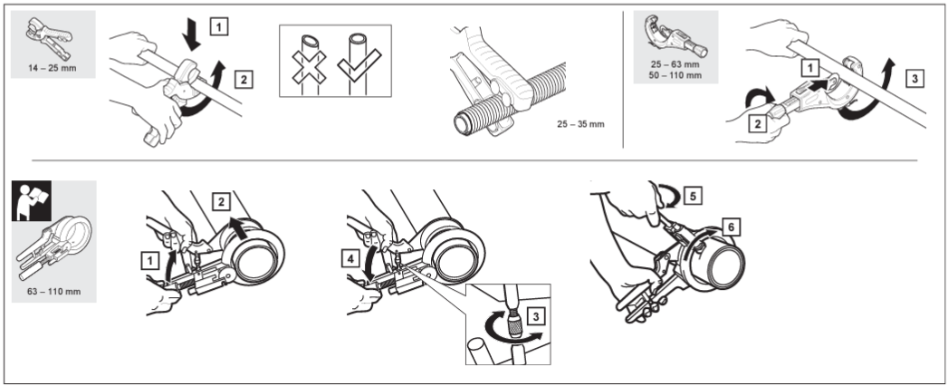
Fig. 22 Procedeul de sertizare pentru conductele multistrat [uponor.com/ro-ro]

Slide 24
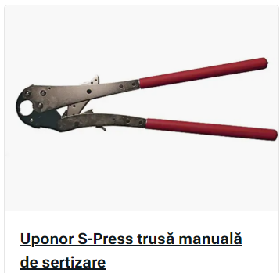
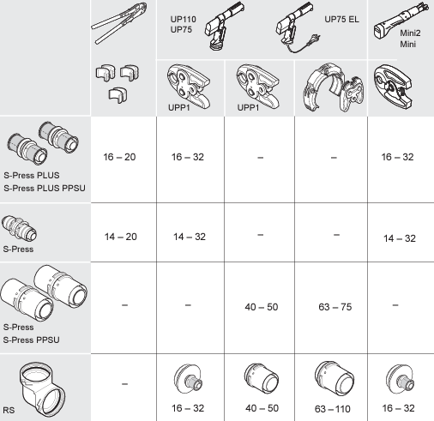
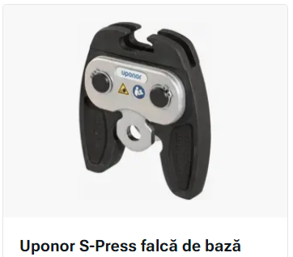
Fig. 23 Clește de sertizare pentru conductele multistrat [uponor.com/ro-ro]
Fig. 25 Unelte de sertizare pentru conductele multistrat [uponor.com/ro-ro]
Fig. 24 Falcă de bază pentru sertizarea conductelor multistrat [uponor.com/ro-ro]

Slide 25
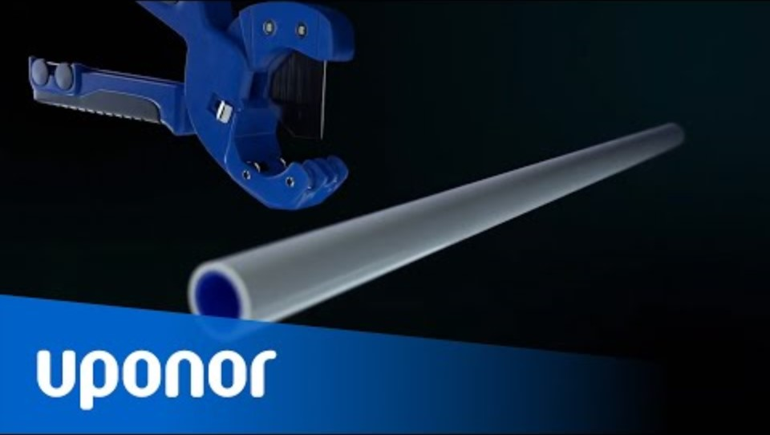
Video 4 Montaj conectori S-Press PLUS [www.youtube.com]

Slide 26
Domenii de utilizare a conductelor din plastic sertizate
1️⃣ Instalații de apă potabilă (rece și caldă)
Cele mai frecvente aplicații pentru țevi PEX (polietilenă reticulată) și PE-RT (polietilenă rezistentă la temperatură).
Se folosesc în:
rețele de distribuție pentru băi și bucătării;
sisteme modulare de alimentare (cu distribuitor);
clădiri rezidențiale, hoteluri, spitale (cu aprobare sanitară).
Avantaj: nu se corodează, nu transmit vibrații, sunt ușor de montat chiar și în spații înguste.
2️⃣ Instalații de încălzire prin pardoseală
Aici sunt standardul absolut în construcțiile moderne.
Conductele PEX-a / PEX-b / PE-RT se montează în plăci de pardoseală, racordate la distribuitoare prin fitinguri presate.
Presarea garantează etanșeitate și siguranță pe termen lung, fără riscul de slăbire în timp.
Temperaturi tipice: 30–50°C, presiuni 3–6 bar.
Avantaj: Durată de viață: 50+ ani în condiții normale de exploatare.

Slide 27
3️⃣ Instalații de încălzire clasică (radiatoare)
Țevile PEX-AL-PEX (cu strat intermediar de aluminiu) sunt ideale pentru:
alimentarea radiatoarelor aparente sau încastrate;
trasee de tur/retur în pereți sau pardoseală.
Aluminiul din structură limitează dilatarea termică și permite o formă stabilă.
Avantaj: montaj rapid, curat, fără sudură sau lipire.
4️⃣ Instalații de răcire și HVAC cu apă rece
Pentru circuite de apă răcită (chilled water) în clădiri comerciale ușoare.
Țevile PE-RT sau PE-Xc sunt preferate pentru flexibilitate și greutate redusă.
Se montează ușor pe lungimi mari, reducând numărul de îmbinări.
Condiție: folosirea de fitinguri compatibile cu garnituri rezistente la condens și temperaturi scăzute.
5️⃣ Instalații sanitare modulare / prefabricate
În băi prefabricate sau camere tehnice, sistemele din plastic presat sunt ideale:
greutate mică → transport ușor;
montaj rapid la fața locului;
rezistență la vibrații și mișcări structurale mici (clădiri înalte).

Slide 28
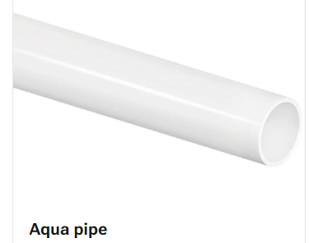

Îmbinarea conductelor din PE-Xa
Fig. 26 Conductă PE-Xa apă rece [uponor.com/ro-ro]
Țevile PE-Xa sunt realizate din plastic de calitate superioară și respectă toate standardele pentru sistemele de apă potabilă. Nu alterează gustul sau mirosul apei și nu conțin metale grele sau substanțe nocive care ar putea afecta calitatea apei. Datorită memoriei termice, aceste țevi permit utilizarea tehnologiei unice de îmbinare Q&E (Quick and Easy), care este rapidă și simplă.
Dimensiuni de 15-110 mm
Disponibile la bara sau colac
Presiune PN6 sau PN10
Destinată sistemelor de încălzire sau sanitare cu o temperatură continuă de funcționare de maxim 70 ° C (maxim instantaneu de 95 ° C).
Presiune de operare maxim 10 bar (1 MPa)
Fig. 27 Conductă PE-Xa încălzire/climatizare [uponor.com/ro-ro]

Slide 29




Conectori pentru conducte din PE-Xa
PE-Xa este o formă de polietilenă reticulată (cross-linked polyethylene) folosită în special pentru sisteme de țevi, mai ales în instalațiile de apă potabilă și de încălzire în pardoseală.
Procesul de reticulare (în cazul PE-Xa) îmbunătățește proprietățile mecanice ale polietilenei, conferindu-i o mai bună rezistență la temperaturi și presiuni ridicate.
Fitingurile PPSU (sau polifenilsulfonă) sunt elemente utilizate pentru îmbinarea conductelor din PE-Xa (polietilenă reticulată), mai ales în sistemele de instalații de apă sau încălzire.
Fig. 28 Conectori pentru conducte din PE-Xa [uponor.com/ro-ro]

Slide 30

Video 5 Îmbinarea conductelor din PE-Xa [www.youtube.com]

Slide 31
Concluzii:
Îmbinarea prin presare este mai rapidă și ideală pentru proiectele care necesită instalare rapidă și ușoară verificare.
Îmbinarea prin expandare cu memoria formei oferă o durabilitate excelentă, fiind foarte sigură și recomandată pentru aplicații care necesită o fiabilitate extremă pe termen lung, mai ales în sistemele de apă potabilă sau încălzire.
Estimarea costurilor pentru îmbinarea conductelor prin presare și expandare cu memoria formei poate varia semnificativ în funcție de mai mulți factori, cum ar fi mărimea proiectului, brandul sculelor și fitingurilor, regiunea și disponibilitatea materialelor. Uneltele pentru presare sunt, în general, mai costisitoare decât cele pentru expandare. Costurile legate de fitinguri sunt similare pentru ambele metode, dar pot varia ușor în funcție de material (PPSU sau alamă).
Alegerea între cele două metode depinde de nevoile specifice ale proiectului, costuri și disponibilitatea sculelor.

Slide 32
Întrebări de sinteză:
Cum se poate defini îmbinarea prin presare la rece ? Mai poate avea și o altă denumire ?
Care sunt tipurile de conducte (d.p.d.v a materialului din care sunt confecționate) care se pot îmbina prin presare ?
Care sunt tipurile de garnituri ce se utilizează la îmbinările nedemontabile prin presare ? Care dintre ele rezistă la o temperatură mai mare ?
La ce specialități de instalații se pot utiliza îmbinările prin presare ?
De la ce diametre se utilizează inele de presare pentru realizarea îmbinărilor nedemontabile ?
Ce înțelegeți prin polietilenă reticulată ?

Slide 33

BIBLIOGRAFIE
www.youtube.com
www.uponor.com/ro-ro
www.viega.com
www.viega.ro

Slide 34

Vă mulțumesc pentru atenția acordată!

